Slide 1
CHÀO MỪNG CÁC CON
ĐẾN VỚI TIẾT HỌC

Slide 2
KHỞI ĐỘNG

Slide 3
non
Ong
học
việc
The little bee

Slide 4
25 - 10 = ?
A. 15
B. 16
C. 14
D. 13

Slide 5
25 - 20 = ?
A. 6
B. 5
C. 4
D. 3

Slide 6
10 - 5 = ?
A. 4
B. 5
C. 3
D. 2

Slide 7
To¸n
Bài 2: Ôn phép cộng, phép trừ ( không nhớ)

Slide 8
Tiết 1

Slide 9
1
Tính
a.
13
10 - 9 =
19 - 9 =
10 + 3 =
10+ 6 =
10
1
14 - 4 =
17 - 7 =
16
10
10
b.
19 - 4 =
18 - 5 =
15
12 + 3 =
3 + 12 =
15
13 + 5 =
11 + 6 =
18
17
13
15

Slide 10
2. Đặt tính rồi tính
28
5
－
23
47
30
－
77
69
60
－
9
32
25
－
57
48
13
－
35
74
3
－
77
+
-
+
-
+
-

Slide 11
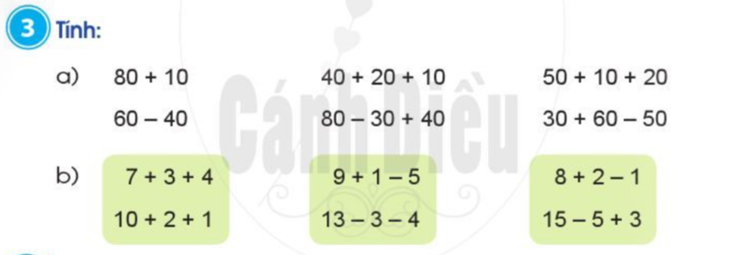
= 90
= 70
= 80
= 20
= 90
= 40
= 14
= 5
= 9
= 13
= 6
= 13

Slide 12
Tiết 2

Slide 13
Thứ năm ngày 9 tháng 9 năm 2021
Toán
Ôn tập về phép cộng, phép trừ( không nhớ) trong phạm vi 100
Mở bài tâp toán trang 7 bài 4

Slide 14
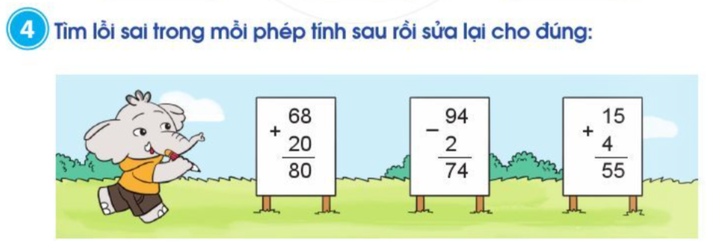
2
2
4
88
92
19

Slide 15
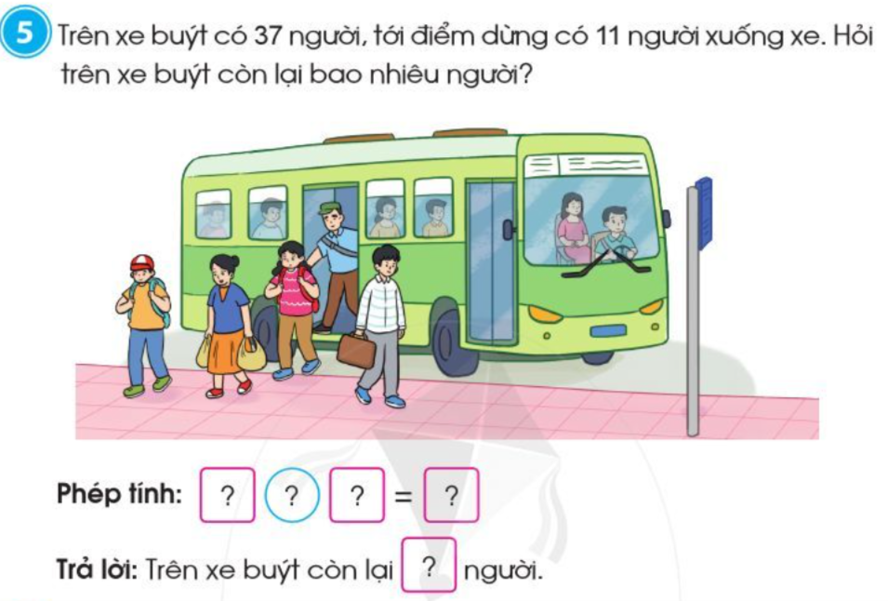
37
-
11
26
26

Slide 16
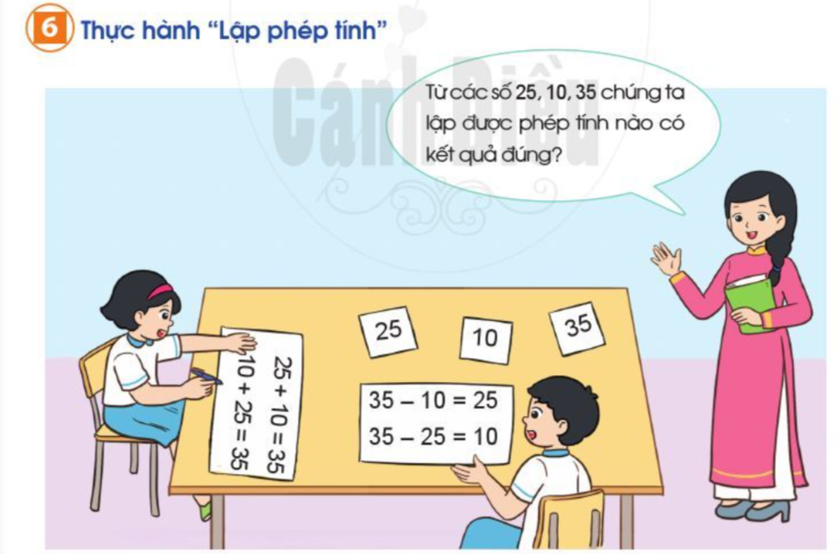
25 + 10 = 35
10 + 25 = 35
35 - 10 = 25
35 - 25 = 10

Slide 17
HẸN GẶP LẠI

